Slide 1
ورشة بعنوان
استعمال الزراعة النسيجية
لاكثار النباتات
كلية علوم الهندسة الزراعية
قسم المحاصيل الحقلية
د . ادريس سهيل نجم
2025-2026

Slide 2
زراعة الانسجة النباتية

Slide 3
مزايا تقانة زراعة الأنسجة

Slide 4
عيوب تقانة زراعة الأنسجة

Slide 5
مبدا عمل زراعة الانسجة النباتية

Slide 10
طرائق زراعة الأنسجة النباتية

Slide 15
الاكثار الدقيق للنباتات Plant Micropropagation

Slide 17
يقسم الاكثار عن طريق تكوين النموات العرضية الى

Slide 18
يحدث التكاثر الدقيق في المزارع النسيجية بواحدة من الطرق التالية

Slide 20
فوائد الاكثار الدقيق للنباتات

Slide 23
التطبيقات الزراعية لتقنية التكاثر الدقيق

Slide 24
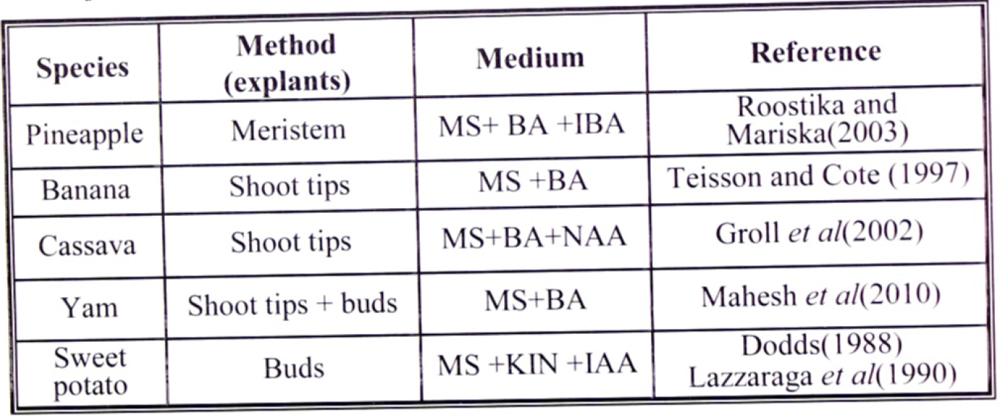

Slide 25
شكرا لحسن اصغائكم

